Slide 1
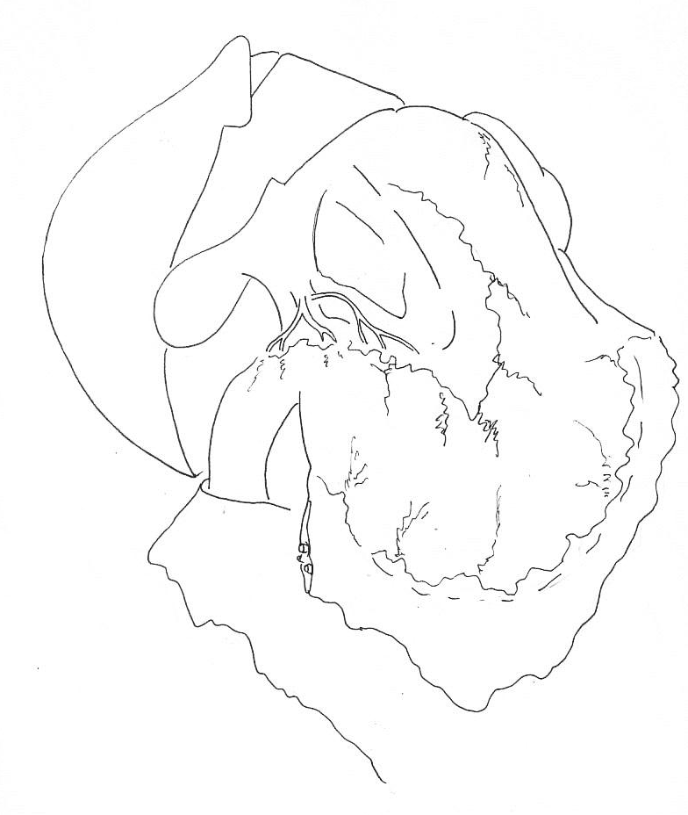
Notes:
十二指腸切断しなくても５番の廓清は可能
人手が少ないときには切断した方が楽
幽門背側にガーゼを入れておき
幽門上で右胃動脈と上十二指腸動脈の間の無血管野を切開

Slide 2
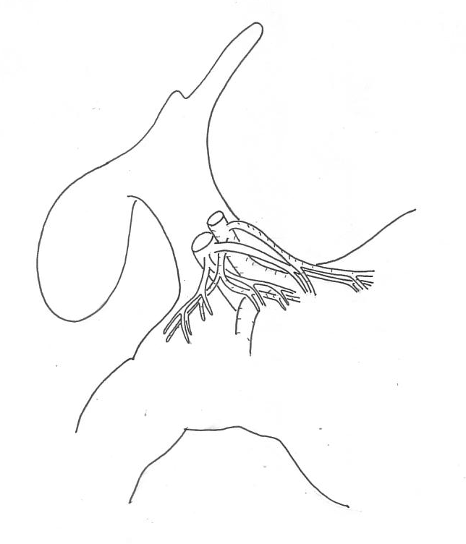
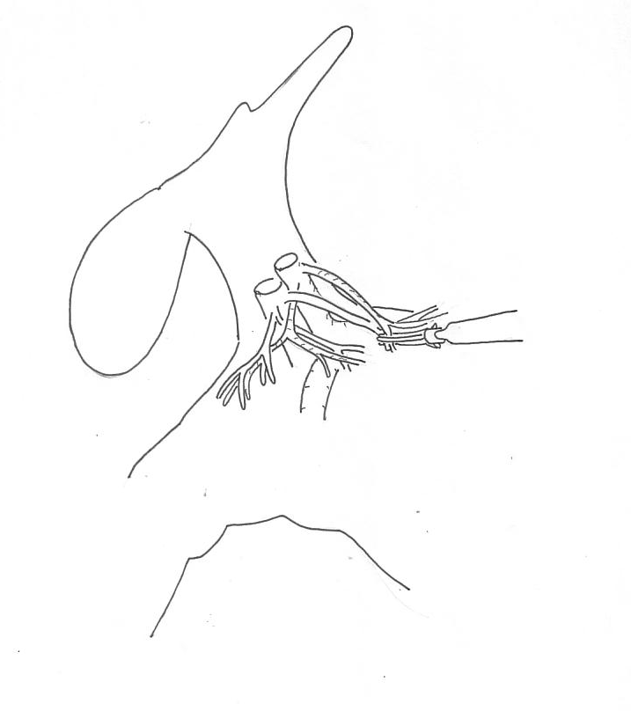
R gastric a.v
supraduodenal a.v
Notes:
右胃動脈と上十二指腸動脈の間の無血管野

Slide 3
Notes:
連続して上十二指腸動脈を数本処理

Slide 4
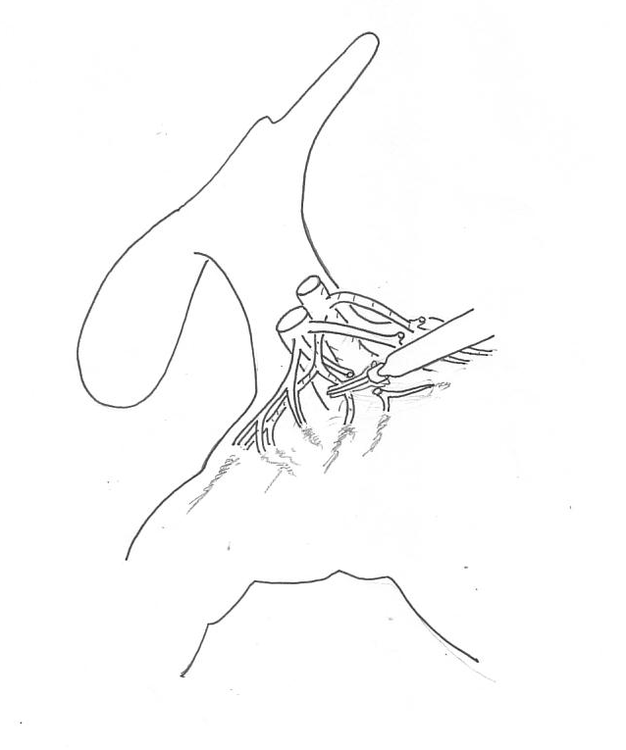
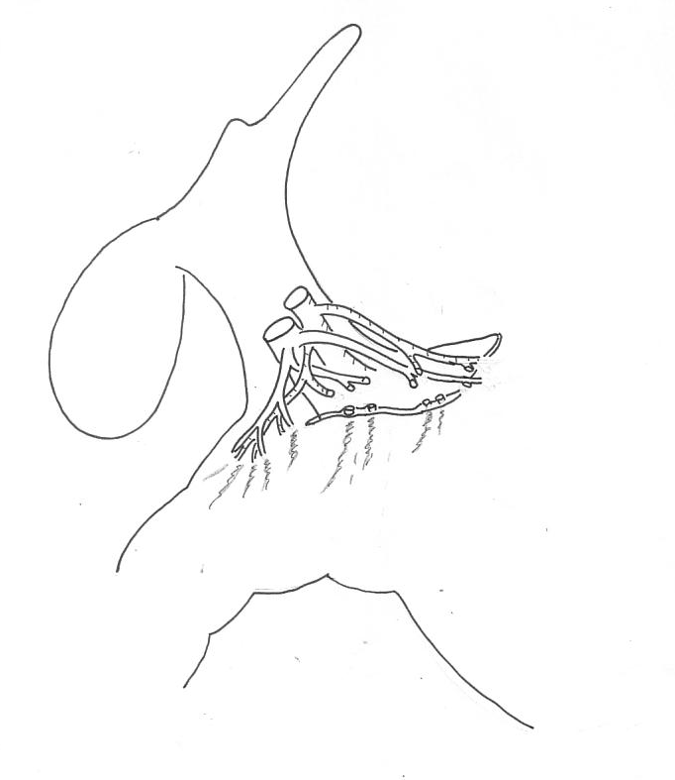
Notes:
ハーモニックにて切離
ここは丁寧に 門脈からの出血はなかなか止まらない
下手な止血は固有肝動脈の損傷にもつながるので注意

Slide 5
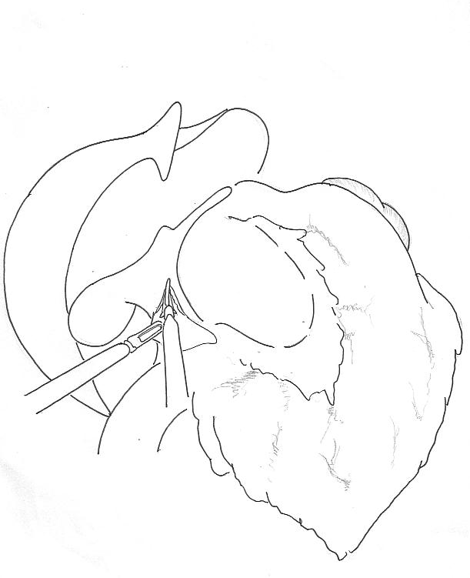
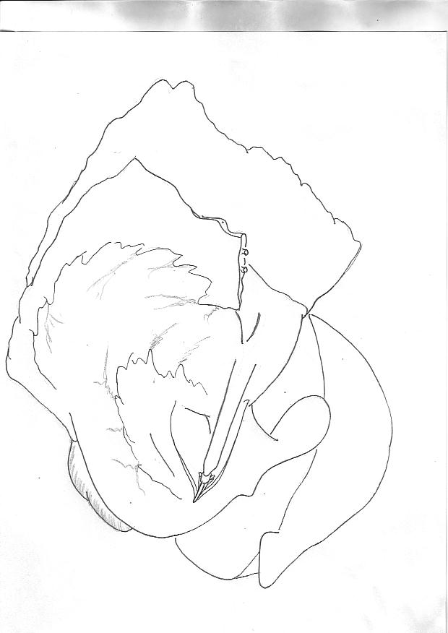
Notes:
肝十二指腸間膜を肝門側に切開し小網を解放

Slide 6
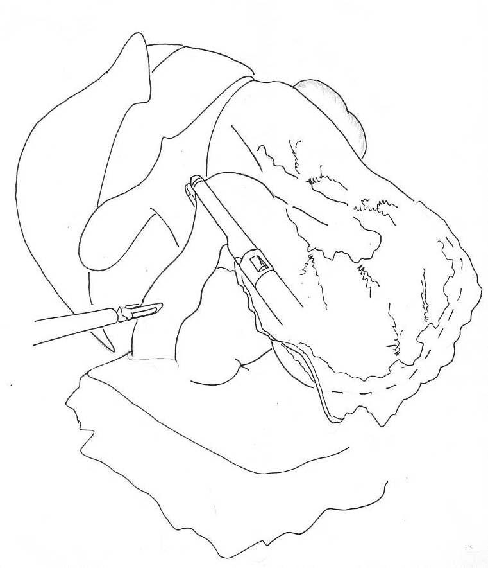
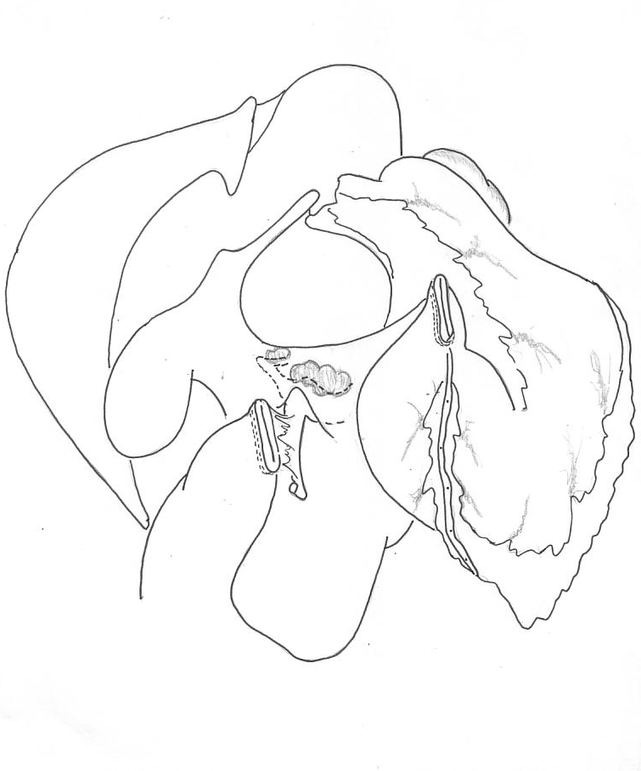
Notes:
ﾄﾝﾈﾘﾝｸﾞができたら左下のportから自動縫合器を挿入して切断
P-ringの位置を確認

